Slide 1
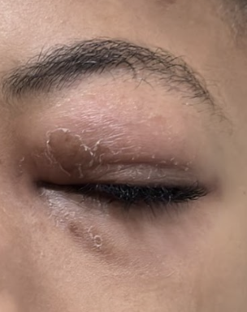
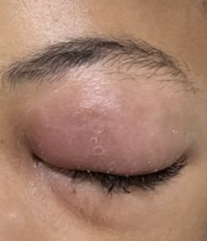
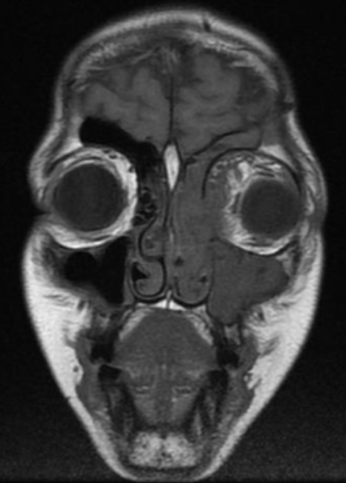
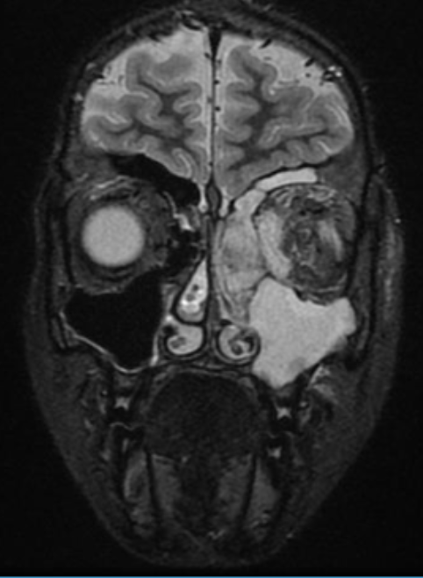
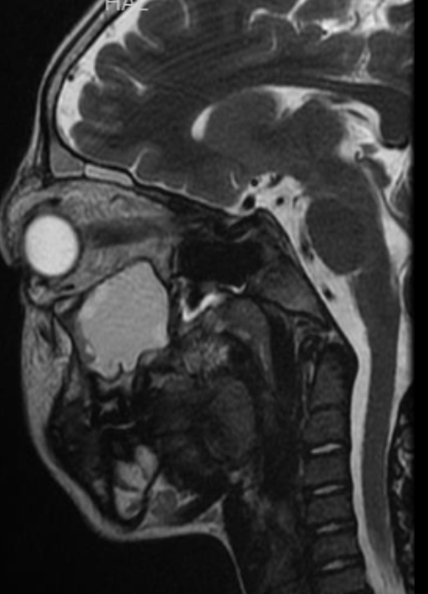
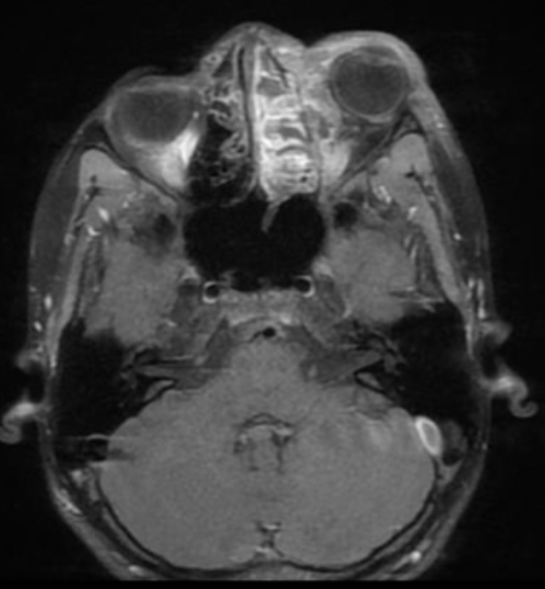
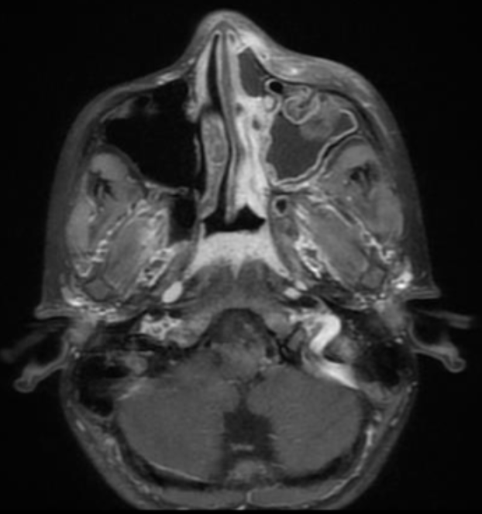
Celulite orbitária complicada com abscesso subperiosteal
Vitória Thamyris Brandão da Silva, Julia Vicente Rente, Thaís Sobreira Gonçalves, Eduardo Ibarraz Emery Flores
Hospital Universitário Pedro Ernesto – HUPE | UERJ
INTRODUÇÃO
FIGURAS, TABELAS E GRÁFICOS
A celulite periorbitária afeta a pele e tecidos anteriores ao septo orbitário, enquanto que a celulite orbitária acomete tecidos posteriores ao septo, podendo causar inclusive alteração da motilidade ocular e visual. Esta última está associada a maior gravidade clínica e risco de complicações. As duas formas são mais prevalente em crianças; a periorbital é mais comum após arranhão ou picada de inseto, enquanto que a orbitária frequentemente é secundária a uma infecção sinusal, trauma ocular ou da propagação da celulite periorbital
Imagem 1: Evolução em 48 horas após internação.
RELATO DE CASO
Paciente do sexo masculino, 13 anos, sem comorbidades, com quadro de edema e hiperemia em pálpebra esquerda, associado a discerta dor à movimentação ocular há dois dias. Inicialmente atendido numa UPA, diagnosticado com celulite periorbitária, começou tratamento com Amoxicilina + Clavulanato e foi prontamente transferido para a enfermaria de adolescentes do HUPE.
Na admissão, ao exame oftalmológico era: acuidade visual no olho direito (OD) 20/20 e no olho esquerdo (OE) 20/200; ectoscopia normal no OD e moderado edema em pálpebra superior associada a descamação fina no OE. A biomicroscopia, tonometria e fundoscopia era normal em ambos olhos (AO). Realizou avaliação multimodal com retinografia, autofluorescência, angiografia e tomografia de coerência óptica para investigação da baixa da visão do olho esquerdo, que obtiveram resultados dentro da normalidade. A oftalmologia sugeriu investigação complementar com tomografia de crânio e órbita. Concomitante à espera de um dia, paciente apresentou significativa piora clínica.
Na tomografia foi evidenciada infiltração das partes moles periorbitárias esquerdas, com coleção hipodensa e foco de gás de permeio, causando desvio lateral das estruturas intraorbitárias, proptose e corroborando com o diagnóstico de celulite pré e pós septal complicada com formação abscesso.
O esquema antibiótico foi ampliado, porém o paciente persistiu com declínio sistêmico, restrição da movimentação ocular, piora da proptose e diplopia. Três dias após o início do tratamento, foi submetido à drenagem do abscesso subperiosteal, associado a sinusotomia maxilar e etmoidectomia; apresentou melhora expressiva, com AV final 20/20 em AO, resolução da proptose e diplopia.
Imagem 2: RNM coronal T1 e T2 e sagital em T2.
Imagem 3: RNM axial pós contraste em T1 com evidência do abscesso subperiosteal à esquerda.
DISCUSSÃO | CONCLUSÃO
O diagnóstico diferencial entre celulite pré e pós septal é de suma importância para a terapêutica adequada; a ausência de resposta ao tratamento preconizado é um sinal de alarme para investigação de complicações, dentre elas o abscesso orbitário.
A propedêutica oftalmológica é fundamental frente a suspeita de celulite. Além disso, avaliação com exames de imagem, como tomografia e ressonância tem indicações específicas e são de grande auxílio no diagnóstico diferencial, bem como na identificação de complicações dessas patologias.
REFERÊNCIAS
Katz Sand, I. (2015). Classification, diagnosis, and differential diagnosis of multiple sclerosis. Current Opinion in Neurology, 28(3), 193–205.
Koifman, A. C. B., Carneiro, B. G., Prota Filho, L. E. B., Araújo, N. E. C. de ., Azevedo, C. M. de ., & Cerqueira, V. B.. (2014). Aspectos tomográficos da órbita aguda infecciosa: revisão de literatura. Revista Brasileira De Oftalmologia, 73(2), 112–116.
Anosike BI, Ganapathy V, Nakamura MM. Epidemiology and Management of Orbital Cellulitis in Children. J Pediatric Infect Dis Soc. 2022 May 30;11(5):214-220.
REFERÊNCIAS BIBLIOGRÁFICAS

